Slide 1
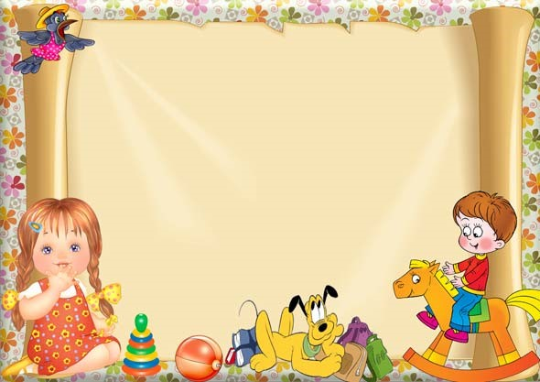
ДЕЛОВАЯ ИГРА ДЛЯ ПЕДАГОГОВ: «ВСЯ НАША ЖИЗНЬ – ИГРА»
Цель: повысить профессиональный уровень педагогов. Задачи: * развивать коммуникативные качества педагогов; *развить сплочённость, умение работать в команде, аргументировано отстаивать свою точку зрения;
*совершенствовать педагогическое мастерство педагогов, способствовать творческому поиску;
* расширить знания педагогов о современных подходах к организации сюжетно-ролевых игр.
Форма проведения: «деловая игра».
http://gorkencheeri.tmweb.ru/wp-content/uploads/2019/10/ывы.jpg

Slide 2
«Игра – это огромное светлое окно, через которое в духовный мир ребёнка вливается поток представлений, понятий об окружающем мире». В.А.СУХОМЛИНСКИЙ
http://gorkencheeri.tmweb.ru/wp-content/uploads/2019/10/ывы.jpg

Slide 3
Игра является основным видом деятельности ребенка дошкольного возраста и способствует всестороннему развитию личности ребенка. А вот значение и роль игры мы попытаемся разобраться в ходе нашей деловой игры.
Задание 1. «Заморочки из бочки». Задание 2. «Забавный штурм». Задание 3 «Педагогические ситуации».
http://gorkencheeri.tmweb.ru/wp-content/uploads/2019/10/ывы.jpg

Slide 4
Задание 3 «Педагогические ситуации».
1. Воспитатель предложила детям сюжетно-ролевую игру «Путешествие на военном корабле». Дети сразу стали разбирать себе роли.
- Я буду поваром, — громче всех сказала Кристина.
- А я - капитаном! — сказал Артем.
- Чур, я помощник капитана! — сказали одновременно Денис и Игорь.
- Нет, я! — с агрессией повторял Игорь.
- А я первый сказал!
- Ну и что, ты уже был капитаном!
Разрешите эту ситуацию.
2. Две девочки (им по 6 лет) никак не могут договориться, кто будет мамой куклы Даши.
- Я буду!
- И я хочу! — спорят девочки.
- Двух мам не бывает, — говорит одна из них.
- Хочешь, ты будешь няней? — предлагает первая.
- Нет, я буду только мамой! — настаивает вторая. Одна из девочек наклоняется над коляской, быстро берет на руки куклу и начинает ее укачивать.
- Ну, а я тогда не буду играть! — обиделась другая.
Разрешите ситуацию.
http://gorkencheeri.tmweb.ru/wp-content/uploads/2019/10/ывы.jpg

Slide 5
Задание 4. «Интригующая ситуация» 1. Детям для игр дали старые, потертые кубики, а из нового строительного материала воспитатель построила высотное задание. «Это для оформления игрой новой комнаты, дети еще маленькие, плохо строят — пусть учатся!» — объясняет воспитатель. ...На полке красуется великолепный сервиз для кукол, но дети его не берут. «Эти игрушки брать нельзя! Они для занятий!» — объясняют дети. И поэтому достают старенькую посуду и сервируют для кукол стол.
Вопросы: - Нужен ли в группе материал, «дразнящий детей»? -Какие требования предъявляются к подбору игрушек в группе? - Были ли у вас в детстве любимые игрушки, и почему Вы их любили?
2. Воспитатель видела в соседнем детском саду, что дети интересно играли в рыбаков. Для того чтобы перенести эту игру в свою группу, она сама сделала рыболовные снасти и предложила детям тему игры.
Игры не получилось, воспитателю все время приходилось подсказывать детям, что делать дальше.
Вопросы: - Объясните, почему не получилась игра? -Как сделать, чтобы в игре все дети были активны, могли выполнять и главные, и второстепенные роли?
http://gorkencheeri.tmweb.ru/wp-content/uploads/2019/10/ывы.jpg

Slide 6
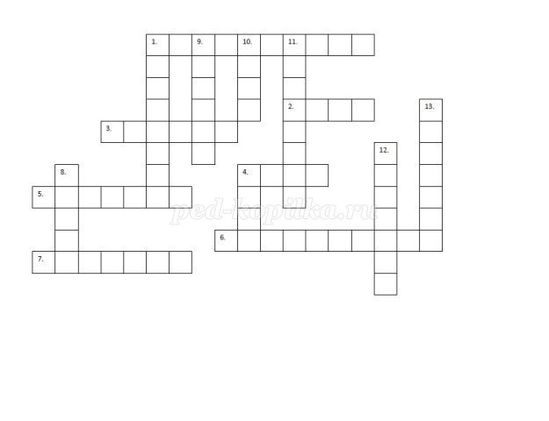
Задание 5 « Кроссворд»
http://gorkencheeri.tmweb.ru/wp-content/uploads/2019/10/ывы.jpg

Slide 7
Итак, сюжетно – ролевая игра – особый вид, где формируются игровые умения детей дошкольного возраста, которая нуждается в правильной организации. Поэтому необходимо направить все свои знания и умения на то, чтобы игра для детей стала интересной, увлекательной, самостоятельной деятельностью, чтобы каждый ребенок мог проявлять в ней свои способности и умения. Притча
"Жил мудрец, который знал все. Один человек захотел доказать, что мудрец знает не все. Зажав в ладонях бабочку, он спросил: "Скажи, мудрец, какая бабочка у меня в руках: мертвая или живая?” А сам думает: "Скажет живая – я ее умертвляю, скажет мертвая – выпущу”. Мудрец, подумав, ответил: "Все в твоих руках”. Эту притчу я взяла не случайно. Ведь все действительно в наших руках, не бойтесь творить, искать что-то новое, познавать неизвестное. Ведь игра – это целый мир. Спасибо за участие! Всего доброго!
http://gorkencheeri.tmweb.ru/wp-content/uploads/2019/10/ывы.jpg

